Slide 1
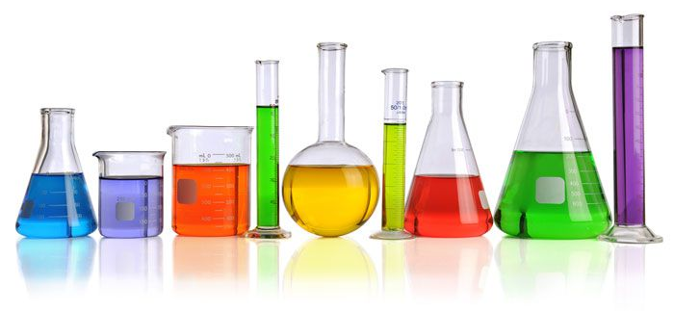
MODÜL 12-E Laboratuvar Güvenliği
Kazalar ve Önlemler
Doç. Dr. Yasemin G. İŞGÖR
isgor@ankara.edu.tr
Ankara Üniversitesi
SHMYO Tıbbi Laboratuvar Teknikleri Programı

Slide 2
Bu dersin hedefleri:
Laboratuvar Hizmet Kapsamına göre
Laboratuvar güvenliği açısından laborauvar iş akışı ile ilgili kazlarda neler yapılması gerektiği
Bu kazaların oluşmasına engel olacak kuralların neler olduğunu öğrenmek,

Slide 3
Laboratuvar Genel Kuralları
Asla puar yerne ağzınızı kullanarak sıvı transferi yapmayınız
Aslla hiçbir kimyasal veya biyolojik maddeyi köpük oluşturacak şekilde şiddetli veya sert karıştırmayınız
Hastadan kan alırken KKD kullanımızı ihmall etmeyiniz
Her hasta için yeni eldiven kullanınız, eldiven değişiminde ellerinizi aşınıdırcı olmayan yumuşak bir sabunla yıkayınız
Biyolojik veya kimyasal maddelerin transferlerinde oluşabilecek sıçrama kazalarına karşın yüz siperliği kullanınız

Slide 4
Mümkünse enjektör kullanmayınız, vacumlu tüpler ile çalışınız, iğneleri sert kaplar içine el değdirmeden atınız.
Kesici aletleri uygun prosedürlere göre dikkatli atınız.
İnfeksiyon potansiyeli olan kan örnekleri üzerinde işlem yaparken koruyucu elbise giyiniz ve laboratuvardan çıkarken çıkarınız
Kullanımdan sonra bütün yüzeyleri ve tekrar kullanılan aletleri hastane dezenfektanları ile dekontamine ediniz
Santrifüjlemeden önce tüplerin çatlak olup olmadıklarını kontrol ediniz.
Boşaltılmış tüpleri veya infeksiyonyapıcı materyalleri ortalıkta veya etiketsiz bırakmayınız

Slide 5
LABORATUAR ÇALIŞMALARINDA OLUŞABİLECEK KAZALAR
Asit yanıkları
Baz yanıkları
Fiziksel şoklar
Elektrik şokları
Yangınlar
Patlamalar
Yanıklar
Kesikler
Zehirlenmeler

Slide 6
Asit Yanığı
Yanan yer bol sodalı su veya sıcak su ile birkaç defa yıkanmalıdır.
Yanık vücutta ise yanık yerine yanık merhemi veya bol vazelin sürülmeli ya da %1’lik sodyum karbonat çözeltisine batırılmış bir sargı bezi ile sarılmalıdır.
Yanık elbisede ise sodalı bol su ile birkaç defa yıkanır. Daha sonra yanan yere sulandırılmış amonyak çözeltisi dökülerek asit nötrleştirilir.

Slide 7
Baz Yanığı
Yanan yer birkaç defa bol su ile yıkandıktan sonra limon suyu veya seyreltilmiş pikrik asit çözeltisi ile ya da çok zayıf bir organik asit çözeltisi ile birkaç defa yıkanır.
Baz nötrleştirilerek uzaklaştırılır.

Slide 8
Fiziksel şoklar
Kalbin, dolaşımın ve nefes almanın normal durumdan çıktığında yaralıda görülen bitkinlik durumudur.
Her yaralanmadan sonra belirli ölçüde fiziksel şok görülür.
Kazadan hemen sonra yüz sararması, sabit ve boş bakışlar, göz bebeklerinin büyümesi, kısmi veya tam baygınlık, soğuk terleme, titreme, düzgün olmayan nefes alma şok
Bu durumda yaralıya yapılacak ilk müdahale vücudunu sarıp ısıtmak, yatırmak, çok seyreltik amonyak buharı koklatmak, oksijen vermek şoktan kurtulmaya yardım eder.
Nefes durmuşsa dil bir elin başparmağı ile dışarı çıkarılır, diğer elle burun delikleri kapatılarak ağızdan dakikada 12 defa nefes verilirun belirtileridir.

Slide 9
Elektrik şokları
Elektrik akımına kapılan kişi şok sonucu baygın olabilir, nefes alamayabilir.
Yapılacak ilk iş kişiyi elektrik akımından kurtarmaktır.
Mümkünse elektrik akımı kesilir, teller dışarıdaysa yalıtkan bir cisimle vurularak kapatılır.
Yalıtkan bir cisimle kazazede kurtarılır, kazazede nefes almıyorsa yapay solunum uygulanır.

Slide 10
Yangınlar
Laboratuar kazaları, genellikle dikkatsiz ve kontrolsüz çalışma sonucudur.
Tehlikelerden uzak durmak için dikkatli ve düşünerek çalışmak gerekir.
Organik kimya, Analitik ve mikrobiyoloji laboratuarlarında en sık olan kaza yangındır.
Bunun nedeni çok kullanılan bazı çözücülerin kolay alev alıcı olmalarıdır, Bunsen bek ile çalışma yapılması sıklığıdır.
Bunlardan dietileter, aseton, benzen, etil alkol, karbon sülfür hiçbir zaman bek alevinin yanına yaklaştırılmamalıdır.
Çözücülerin ve çözeltilerinin ısıtılmasında önceden bekle ısıtılmış su banyosu veya elektrikli su ısıtıcısı kullanmalı veya ısıtma için üzerine bir geri soğutucu takılmış bir balon kullanılmalıdır.
Bu çözeltilerin buharlaştırılması da açıkta değil, damıtma ile yapılmalıdır.
Artıklar hiçbir zaman laboratuvara dökülmemelidir. Laboratuardaki atık şişelerine konulmalıdır.
Yangın çıktığında hiç paniğe kapılmadan önce hava gazı musluklarını kapatmak ve çevredeki bütün yanıcı maddeleri uzaklaştırmak gereklidir.
Yangın laboratuarlarda bulunması şart yangın söndürücülerle söndürülmeli, ayrıca ateşin üstüne nemli bir havlu ile örtmekte faydalı olacaktır.

Slide 11
Yangınla karşı karşıya gelen bir kişi elbiselerinin tutuşması sonucu ölüm korkusuyla paniğe kapılır ve koşmaya başlar
Koşma alevleri daha da arttırır!!!
İlkyardımcı soğuk kanlılıkla yanmakta olana yaklaşmalıdır
Battaniye gibi kalın kumaşları yanmakta olana sararak havayla temasını kesmelidir.
Ayakta iken yanmaya başlayan kişi yine ayakta durmamalıdır ki solunum yolları yanığı ve boğulmalar meydana gelmesin.

Slide 12
Patlamalar
Laboratuarlarda çeşitli patlamalar da kaza nedenidir.
Yapılan reaksiyonun hızı fazla ise her an bir patlama olabilir.
Bu tür reaksiyonlarda çok dikkatli çalışılmalı ve koruma gözlüğü kullanmalıdır.
Metalik sodyumun suyla reaksiyonu çok ağır kazalara neden olabilir.
Sodyum artıkları ve parçacıkları hiçbir zaman çöp kutusuna ve laboratuara atılamamalıdır ve havada açık olarak bırakılmamalıdır.
Sodyum artıkları bir miktar asitle çözülerek yok edilmelidir.
Eter damıtması sırasında patlama olabilir (bunun nedeni peroksitlerdir). Bu nedenle eter sonuna kadar damıtılmamalıdır. Bir miktarı damıtma balonunda kalmalıdır.
Etil bromür, kloroform, bromoform, vb. gibi alifatik halojenürler seyreltildikten sonra sodyum veya potasyum ile temas ettirilmemelidir, aksi halde çok kuvvetli patlamalar olabilir.

Slide 13
Yanıklar
Yanıklar önce bol soğuk suyla yıkanmalı, böylece yoğunluk azaltılır ve yanık etkisi azaltılır.
Ayrıca alkolle yıkanmalı, sonra vazelin veya yanık merhemi sürülerek üstü açık bırakılmalıdır.
Asitlerin ele dökülmesi ve yüze sıçraması sonucu yine bol su ile yıkanarak sonrasında doymuş bikarbonat çözeltisi ile yıkanmalıdır.
Alkali hidroksitlerin sıçradığı yer ise yine önce bol su ile sonra %1’lik asetik asit ile yıkanır.
Göz kapağı açılarak bol su ile yıkanır, gerekirse borik asit ile banyo yapılır veya bir doktora baş vurulur.
Bromun sebep olduğu yanıklar önce petrol eteri ile yıkanır ve gliserin ile iyice ovulur, sonra gliserin silinerek yanık merhemi sürülür.
Organik asitlerin sebep olduğu yanıklar önce alkolle ve sıcak su ile yıkanır.

Slide 14
Kesikler
Laboratuar çalışmalarında meydana gelen kesikler özellikle kırılan cam araçlarından ileri gelirler.
Fazla kan akıyorsa kanın geldiği taraf ince bir lastikle bağlanır ve kanın kesik tarafa gelmesi engellenir.
Kesilen yer bol ve temiz suyla yıkanır ve sonra kesilen yere gazlı bir bez bastırılır.
Kan durdurulduktan sonra yaranın etrafı hidrojen peroksitle güzelce yıkanır ve alkolle temizlenir.
Kesiklere tentürdiyot sürülmesi doku ve sinir ölümlerine neden olduğu için sakıncalıdır.
Kesinlikle cam parçaları ve kırıntıları kalmış ise bunların çıkarılması doktora bırakılmalıdır.

Slide 15
Zehirlenmeler
Ağız yoluyla alınan her türlü zehir etkisi yapan maddelerle meydana gelir.
Eğer zehrin alınması üzerinden henüz 30 dakika geçmemişse, o zaman kusturulur.
Tercih edilen kişinin kendi parmağı ile küçük dilini dolayısıyla da öğürme refleksini uyararak kusmasını sağlamaktır,
Sıcağa yakın ılık su içirerek de kusturma sağlanabilir.
Kişi bardağı kendisi tutarak içmelidir!
Kişi derhal hastaneye götürülür, özellikle korozif madde içmiş kişilerin mutlaka hastane tedavisine gereksinimleri vardır.
KUSTURULMAYACAK DURUMLAR:
Asit veya bazik madde (korozif madde) içeren sıvılar içilmişse,
Petrol ürünleri içilmişse,
Hastanın bilinci kapalı ise.

Slide 16
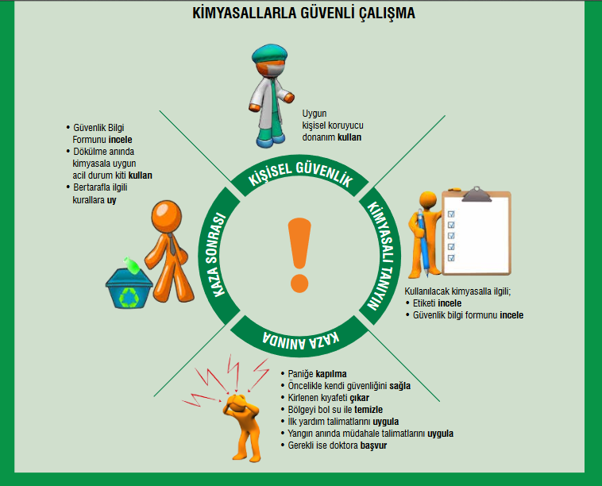

Slide 18
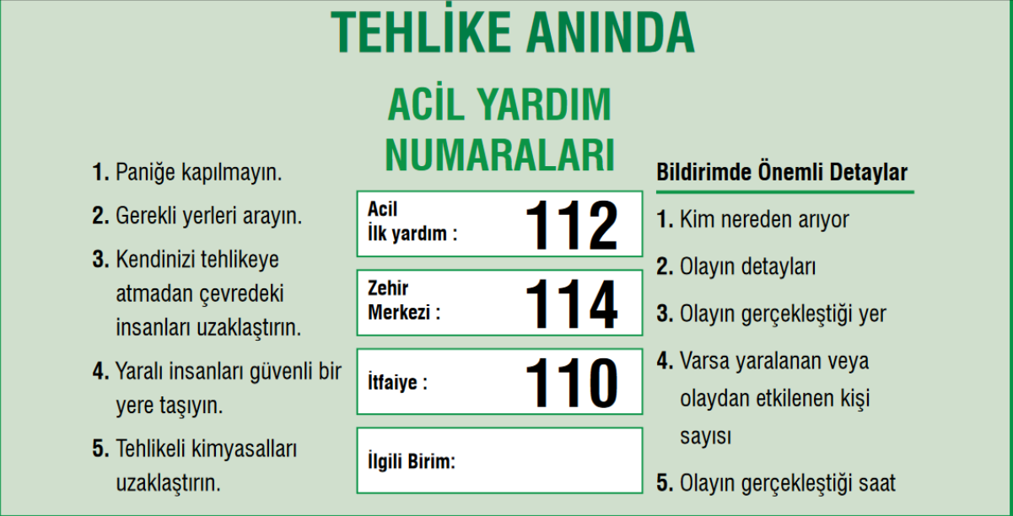

Slide 19
Öğrenme Hedefleriyle İlgili Sorular

Slide 20
1. Laboratuvarda kaza sonucu vücutta yanma olduğunda hangisi yapılmaz?
Yanıklar önce bol soğuk suyla yıkanmalıdır.
Yanıklar alkolle yıkanmalıdır
Vazelin veya yanık merhemi sürülerek üstü açık bırakılmalıdır.
Organik olmayan (HCl gibi) Asit yanıklarında bölge bol su ile önden yıkanıp doymuş bikarbonat çözeltisi ile yıkanmalıdır.
Asitlerin sebep olduğu yanıklar önce alkolle ve buzlu su ile yıkanır

Slide 21
1. Laboratuvarda kaza sonucu vücutta yanma olduğunda hangisi yapılmaz?
Yanıklar önce bol soğuk suyla yıkanmalıdır.
Yanıklar alkolle yıkanmalıdır
Vazelin veya yanık merhemi sürülerek üstü açık bırakılmalıdır.
Organik olmayan (HCl gibi) Asit yanıklarında bölge bol su ile önden yıkanıp doymuş bikarbonat çözeltisi ile yıkanmalıdır.
Asitlerin sebep olduğu yanıklar önce alkolle ve buzlu su ile yıkanır

Slide 22
2. İlaç zehirlenmelerinde ilk yapılması gereken şey hangisidir?
Kişi kusturulur
Ilık süt içirilir
Karbonatlı sıcak su içirilir
Antasiit bir ilaç verilerek dinlenmesi sağlanır
Tuzlu suya sirke damlatılarak içirilir

Slide 23
2. İlaç zehirlenmelerinde ilk yapılması gereken şey hangisidir?
Kişi kusturulur
Ilık süt içirilir
Karbonatlı sıcak su içirilir
Antasiit bir ilaç verilerek dinlenmesi sağlanır
Tuzlu suya sirke damlatılarak içirilir

Slide 24
3. Aşağıdakilerden hangisi kesilme kazasında uygulanır?
önce bol soğuk suyla yıkanmalı sonra karbonatlı suyla saf su uzaklaştırılmalıdır.
Önce su daha sonra saf alkolle yıkanmalıdır
Suyla yıkandıktan sonra Vazelin sürülerek üstü açık bırakılmalıdır.
Kesilen yer bol ve temiz suyla yıkanır ve gazlı bir bez bastırılır.
Kesik üzerine iyotlu çözelti dökülür, bandaj yapılır.

Slide 25
3. Aşağıdakilerden hangisi kesilme kazasında uygulanır?
önce bol soğuk suyla yıkanmalı sonra karbonatlı suyla saf su uzaklaştırılmalıdır.
Önce su daha sonra saf alkolle yıkanmalıdır
Suyla yıkandıktan sonra Vazelin sürülerek üstü açık bırakılmalıdır.
Kesilen yer bol ve temiz suyla yıkanır ve gazlı bir bez bastırılır.
Kesik üzerine iyotlu çözelti dökülür, bandaj yapılır.

Slide 26
4. Baz yanığında ne yapılmalıdır?
Önce bol soğuk suyla yıkanmalı sonra karbonatlı suyla saf su uzaklaştırılmalıdır.
Önce su daha sonra saf alkolle yıkanmalıdır
Önce bol su sonra çok zayıf bir organik asit çözeltisi ile birkaç defa yıkanır
Tuzlu suya sirke damlatılarak yanık bölge bununla yıkanır
Bol ve temiz suyla yıkanır ve gazlı bir bez bastırılır.

Slide 27
4. Baz yanığında ne yapılmalıdır?
Önce bol soğuk suyla yıkanmalı sonra karbonatlı suyla saf su uzaklaştırılmalıdır.
Önce su daha sonra saf alkolle yıkanmalıdır
Önce bol su sonra çok zayıf bir organik asit çözeltisi ile birkaç defa yıkanır
Tuzlu suya sirke damlatılarak yanık bölge bununla yıkanır
Bol ve temiz suyla yıkanır ve gazlı bir bez bastırılır.

Slide 28
5. Yangın sırasında kıyafeti tutuşan kişiye ne yapımalıdır?
Ayakta durması sağlanmalıdır
Koşarak yangından kaçması sağlanmalıdır
Üzerine battaniye örterek yere yatırılmalıdır
Karbonatlı suyla ateş söndürülmeye çalışılmalıdır
Seyreltik asit içeren bir solüsyonla alevler bastırılmaya çalışılmalıdır

Slide 29
5. Yangın sırasında kıyafeti tutuşan kişiye ne yapımalıdır?
Ayakta durması sağlanmalıdır
Koşarak yangından kaçması sağlanmalıdır
Üzerine battaniye örterek yere yatırılmalıdır
Karbonatlı suyla ateş söndürülmeye çalışılmalıdır
Seyreltik asit içeren bir solüsyonla alevler bastırılmaya çalışılmalıdır

